Slide 1


Grünlanderneuerung

Slide 2
Technische Vorgehensweise
Nachsaat bei Lückigkeit
Bei tiefer Grasnarbe im Frühjahr oder Spätsommer mit den Geräten das Saatgut in einem Arbeitsgang ausbringen und rückverfestigen. Auf verlässlich feuchteren Standorten auch nach dem ersten und zweiten Aufwuchs.
Sanierung verfilzter „Gemeine Rispe“-Bestände
Bei tiefer Grasnarbe im Frühjahr oder Spätsommer mit den Geräten die Flächen
a) kreuzweise oder gegengleich kräftig bearbeiten und die Grasnarbe
öffnen.
b) Das entfilzte Material muss tief „quer“ geschwadet werden.
c) Das geschwadete Material muss mit dem Ladewagen entfernt und auf einem Kompostplatz abgelagert werden. Dieses Material ist nach 1 Jahr wertvoller Humus.
d) Nun ist die Grasnarbe total offen, der Boden schaut zu 50 – 80 % heraus.
Jetzt erfolgt die Nachsaat mit NIK. Das Saatgut wird
eingestriegelt und mit einer Walze rückverfestigt.
Quelle: BUCHGRABER, 2018

Slide 3
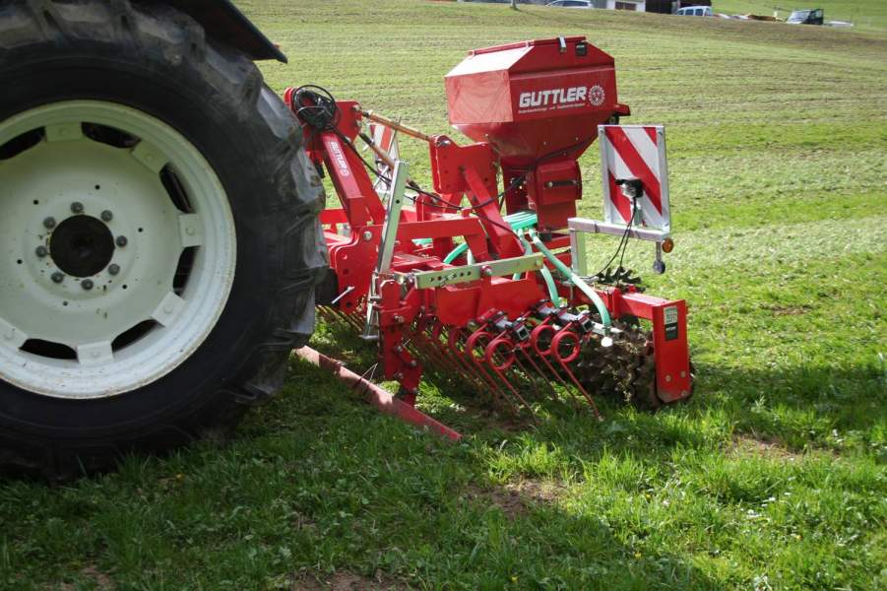

Slide 4
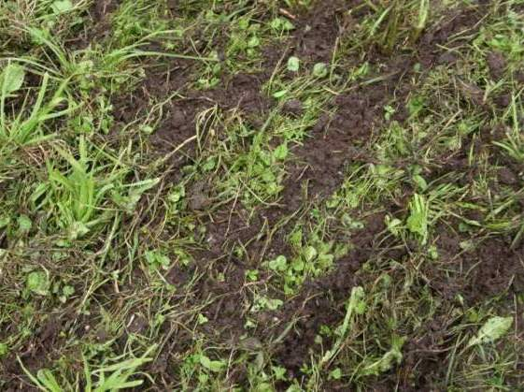

Slide 5
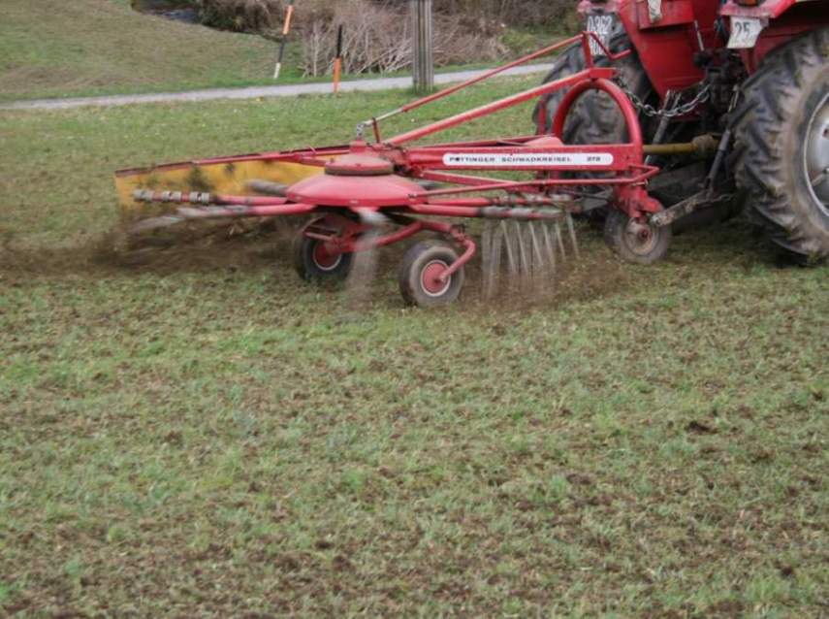

Slide 6
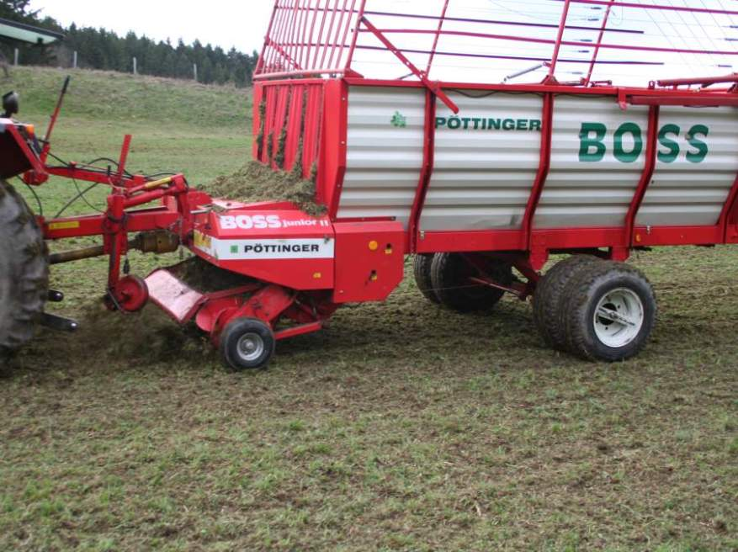

Slide 7
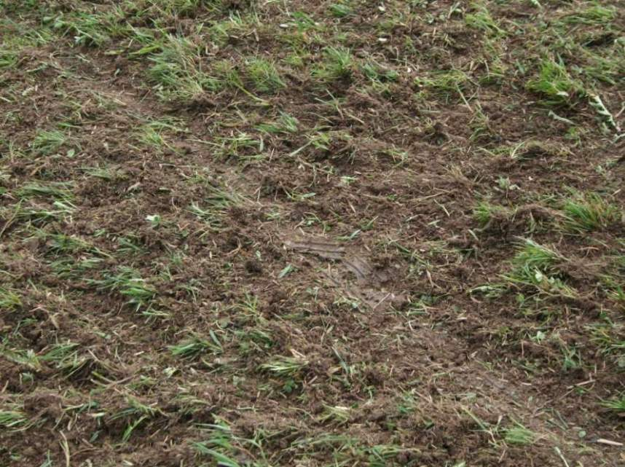

Slide 8
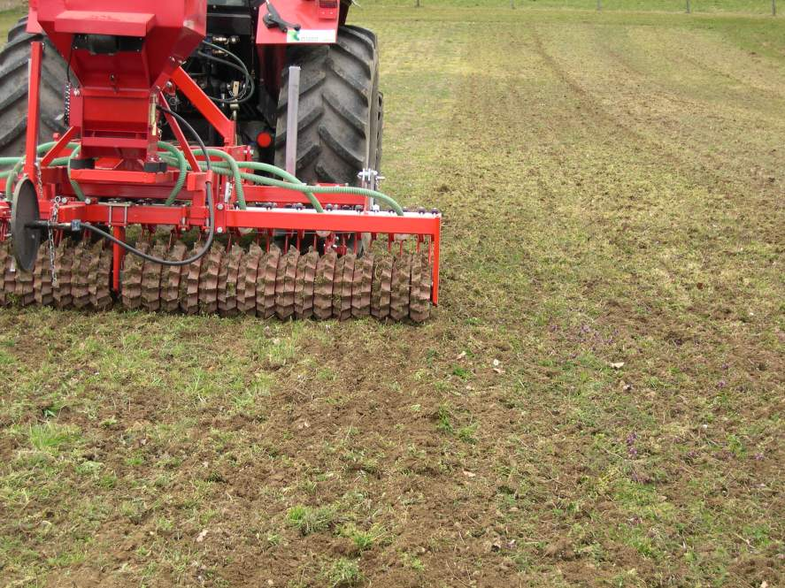

Slide 9
Strategien für die Grünlanderneuerung im Alpenraum
Strategie | Ausganspflanzen-bestand | Ziel der Grünland-erneuerung | Nach- bzw. Über-saatgutmischungen
Schwerpunkt „Untergrasbestand stärken“ | 2 – 3 Nutzungen pro Jahr – extensiv und landesüblich | Dichte Grasnarbe und Ergänzung der Untergräser | Na, Nawei, Kwei in ÖAG-Qualität
Schwerpunkt „Obergrasbestand verbessern“ | Vielschnittflächen – intensiv über 4 Nutzungen | Dichte Grasnarbe und Ergänzung der Obergräser | Ni, Natro in ÖAG-Qualität
Schwerpunkt „Sanierung von Gemeine Rispe, Goldhafer etc.“ | größer 15 Fl% Gemeine Rispe Größer 25 Fl% Goldhafer | Kurzfristige Verbesserung mit Engl. Ray- und Knaulgräsern | NIK
Quelle: Grünlandbuch (BUCHGRABER, 2018)

Slide 10
Die zeitliche Erfolgsdauer der Strategien zur Grünlanderneuerung im Alpenraum
Quelle: Grünlandbuch (BUCHGRABER, 2018)

Slide 11
Methoden der Umbruchlosen Grünlanderneuerung
 | Übersaat | Nachsaat | Sanierung
Zustand des Pflanzenbestandes | Lückigkeit > 10 % | Lückigkeit > 10 % | Anteil von Gemeiner Rispe 15 % oder von Goldhafer 25 %
Arbeitsschritte und Arbeitsgänge | Aussaat auf Grasnarbe und Boden mit oder ohne Walze | Aussaat mit Striegelarbeit und Walze | Vier Arbeitsgänge: Striegeln (kreuz und quer) Schwaden der ausgestriegelten Biomasse Abfuhr der Biomasse Nachsaat mit Walze
Tätigkeit und Geräte | händisch händisch/Hufkultur Kleinsamenstreuer | Kombigerät Leicht- oder Starkstriegel mit Walze | Kombigerät Starkstriegel mit Walze
Offener Boden | > 10 % je nach Ausgangslückigkeit | > 20 % je nach Ausgangslückigkeit | > 40 %
Bodenschluss | gering | mittel | sehr gut
Zeitpunkt der Arbeit | Frühjahr „spitzen“ und Spätsommer | Frühjahr „spitzen“ und Spätsommer | Spätsommer bis Mitte September
Saatgutbedarf | je nach Lückigkeit und Aussaatmethode maschinell 8 –15 kg/ha händisch ~ 50 kg/ha | je nach Lückigkeit 8 – 15 kg/ha | je nach Offenheit der Grasnarbe 15 – 25 kg/ha
Kosten pro ha | ca. 100 – 150 €/ha (mechanisch) etwa 150 – 500 €/ha (händisch) | ca. 100 – 150 €/ha | ca. 300 €/ha
Quelle: Grünlandbuch (BUCHGRABER, 2018)

Slide 12
ÖAG-Nachsaatmischungen für das geschädigte (Trockenheit, Engerlinge, Käl­te, Bewirtschaftungsfehler) Dauergrünland – Komponenten in Flächen­prozent (nach ÖAG-Handbuch 2017)
Arten | Ausgewählte | Für Zwei- bis Dreischnittflächen |  | Für Wiesen mit mehr als drei Nutzungen |  | Für Wiesen auf ex­tre­men Trockenlagen | Für Weiden auf extre­men Trockenlagen | Für Kurzrasenweide und intensive Weidesysteme
 | ÖAG-Sorten | Na mit Klee | Na ohne Klee | Ni mit Klee | Ni ohne Klee | Natro | Nawei | KWEI
Weißklee | Klondike, Merida | 10 | - | 10 | - | 10 | 10 | 10
Luzerne | Luzelle | - | - | - | - | 10 | - | -
Rotklee | Blizzard, Carlo, Milonia, Pavona, Van (Gumpensteiner Rotklee, Merula) | 5 | - | 15 | - | - | - | -
Knaulgras | Tandem | 15 | 15 | 20 | 25 | 15 | 15 | -
Wiesenschwingel | Leopard, Cosmolit, Cosima, (Darimo), Pradel, (Laura) | 15 | 15 | 10 | 15 | - | 10 | -
Engl. Raygras | Guru, Ivana, (Tivoli), Alligator, Barnauta, Abertorch, Charisma, Artesia,Barfamos, Kentaur, Lineker, Novello, Polim, Soraya, Trintella | 15 | 15 | 20 | 25 | 15 | 15 | 40
Wiesenrispe | Limagie, Oxford, Lato, Selista, (Balin) | 25 | 30 | 20 | 25 | 10 | 20 | 50
Rotschwingel | Gondolin, (Light) | - | 5 | - | - | 15 | 20 | -
Timothe | Tiller | 15 | 20 | 15 | 25 | 15 | 10 | -
Glatthafer | Arone | - | - | - | - | 10 | - | -
 | Nach-/Übersaat in kg/ha | 10 bis 15 |  | 10 bis 15 |  | 15 bis 20 | 15 bis 20 | 10 bis 20
Quelle: Grünlandbuch (BUCHGRABER, 2018)

Slide 13
ÖAG-Nachsaatmischungen für die Sanierung von Grünland (nach ÖAG-Handbuch 2017)
Arten | Ausgewählte ÖAG-Sorten | Komponenten in Fl%
 |  | NIK mit Klee | NIK ohne Klee
Engl. Raygras ausdauernd | Guru, Ivana, Alligator, Barnauta, Charisma, (Tivoli) | 20 | 22,5
Engl. Raygras ertragsbetont | Abertorch, Artesia, Barfamos, Kentaur, Lineker, Novello, Polim, Soraya, Trintella, (Prana, Alcander) | 20 | 22,5
Knaulgras | Tandem | 30 | 40
Wiesenrispe | Lato, Selista, (Balin) | 15 | 15
Rotklee | Blizzard, Carlo, Milonia, Pavona, Van, (Gumpensteiner Rotklee, Merula) | 10 | -
Weißklee | Klondike, Merida | 5 | -
 | Sanierung | 20 – 25 kg/ha | 20 – 25 kg/ha
Quelle: Grünlandbuch (BUCHGRABER, 2018)

Slide 14
Verbesserung und Erneuerung der Grasnarbe im Überblick
Maßnahme | Erscheinungsbild der Grasnarbe | Zeit der Aktivitäten | Technik/Arbeitsschritte | ÖAG-Saatgutmischung | Menge von Saatgut/ha
Kleine Reparaturen an der Grasnarbe (Bild 3215) | Tritt- und Spurschäden, sowie sonstige offene Stellen in der Grasnarbe | Beginn im Frühjahr beim Spitzen der Gräser bis Ende August (Berglagen) und Mitte September (Gunstlagen). Immer nach Mahd oder Weidegang und bei regnerischer Wetterlage | Händische Saat, zuerst den Boden mit Eisenrechen aufkratzen, säen, das Saatgut einrechen und die Flächen antreten | Generell: Na mit Klee, Pferdekoppeln NiK ohne Klee | Rund 50 kg (per Hand, weniger kaum möglich) 50:50 Na + Ni mit Klee oder Natro bzw. Nawei
Hufkultur (Bild 946) | Viele offene Stellen hervorgerufen durch Trittschäden und tierische Schädlinge (Engerlinge, Maulwürfe, Wühlmäuse) | Nach jedem Weidegang in der Koppel, außer Hochsommer | Auf steilen und kleinen Flächen nach Weidegang mit Schafen und Ziegen – zuerst tief abweiden lassen, dann händisch säen und danach die Tiere noch einen Tag weiden lassen. Auf Almen nach Pferchen der Tiere, Verbesserung der Almweide möglich | Auf Mähweiden Na mit Klee, auf Weiden Nawei mit Klee und auf trockenen Hängen Natro mit Klee. Auf Almen die Mischung „H“ | Rund 50 kg (per Hand, nur bei Spezialisten, weniger möglich) 50:50 Na + Ni mit Klee oder Natro bzw. Nawei
Nach- und Übersaat (Bild 9565) | Mehr als 10 % handteller große Lücken in der Grasnarbe | Beginn beim Spitzen der Gräser im Frühjahr, in der Hauptvegetationszeit, je nach Niederschlagsbedingungen – nicht in der Trockenheit. Im Spätsommer in den Berglagen Ende August in den Gunstlagen bis Mitte September | Mit den Striegelkombinationen – Leichtstriegel eher bei Übersaat und Starkstriegel bei Nachsaat einsetzen. Der Bodenschluss der Samen ist bei der Nachsaat und daher auch für die keimende Saat besser. In Trockenlagen und bei offener Grasnarbe sind auch Schlitzgeräte sinnvoll | Auf 2-3 schnittigen Wiesen – Na, auf 4-6 schnittigen Wiesen – Ni, auf Weiden in Richtung Kurzrasenweide – Kwei oder Nawei(trockene Flächen), je nach Kleeanteil im Altbestand die Mischung mit oder ohne Klee einsetzen | Im Frühjahr beim Abschleppen zur Zeit des Spitzens als profilaktische Maßnahme 5 bis 8 kg Ni mit Klee, sonst nach Lückigkeit der Grasnarbe 10 – 15 kg
Sanierung (Bild 9128) | Frühsanierung bei mehr als 10 % Gemeine Rispe, Spätsanierung schon mehr als 40 % Gemeine Rispe. Bei Goldhafer die extremsten Flächen mit über 60 % sanieren, sofern Probleme bei Tieren auftreten | Im Frühjahr beim Spitzen der Gräser und im Spätsommer bis Ende August in Berglagen und Mitte September in Gunstlagen | Striegelkombinationen mit starken Striegeln, zwei bis dreimaliger Striegelung. Anschließen tief und sauber schwaden, bei langsamer Fahrgeschwindigkeit und nahtloser Ladewagentätigkeit. In offenen Boden von 40 bis 80 % einsäen. | Bei Sanierung nur die Mischung NiK mit Klee verwenden, auf Pferdeweiden NiK ohne Klee | 20 – 25 kg der Mischung Nik
Umbruch (Bild 3970) | Wenn die Pflanzenbestände total entartet oder verfilzt sind und die Böden ackerfähig und einigermaßen eben sind | Der Umbruch mit dem Pflug sollte im Herbst erfolgen und die Einsaat im Frühjahr beim Spitzen der Gräser auf den Nachbarwiesen, die Fräsarbeiten mit Saat sollte im Frühjahr oder Spätsommer erfolgen | Pflug und Fräse Achtung bei Quecke und Geißfuß, keine Fräse verwenden! | Je nach Standort und Nutzung stehen alle Dauerwiesen und Dauerweide Mischungen zur Verfügung. In guten Lagen können auch die Wechselwiesen- und Feldfuttermischungen herangezogen werden | 23-26 kg Mischung je nach Nutzungs- und Standortbedingungen
Quelle: Grünlandbuch (BUCHGRABER, 2018)

